Slide 1
呼吸道感染病毒

Slide 2
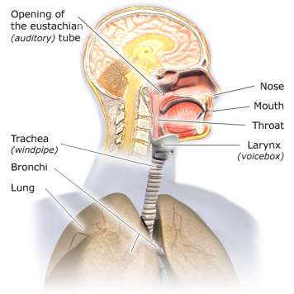
呼吸道感染病毒
指一大类能侵犯呼吸道引起呼吸道局部病变，或仅以呼吸道为入侵门户，主要引起呼吸道外组织器官病变的病毒.

Slide 3
呼吸道病毒的致病特点
传染源主要是病人和病毒携带者
经飞沫等传播，传染性强
所致疾病潜伏期短
可现各种呼吸道症状
易发生继发性细菌感染
90%以上急性呼吸道感染由该类病毒引起！

Slide 4
呼吸道感染病毒包括:
正粘病毒科(Orthomyxoviridae): 流感病毒
副粘病毒科 (Paramyxoviridae): 副流感病毒、呼吸道合胞病毒、麻疹病毒、腮腺炎病毒、尼派病毒等
其他病毒科: 腺病毒、风疹病毒、鼻病毒、冠状病毒、呼肠病毒等

Slide 5
粘病毒：指对人或某些动物红细胞表面的粘蛋白有亲和性的病毒.
正、副粘病毒以其核酸是否分节段为标准
分节段者---正粘病毒
不分节段者---副粘病毒.

Slide 6
第一节
流行性感冒病毒
(influenza virus)

Slide 7
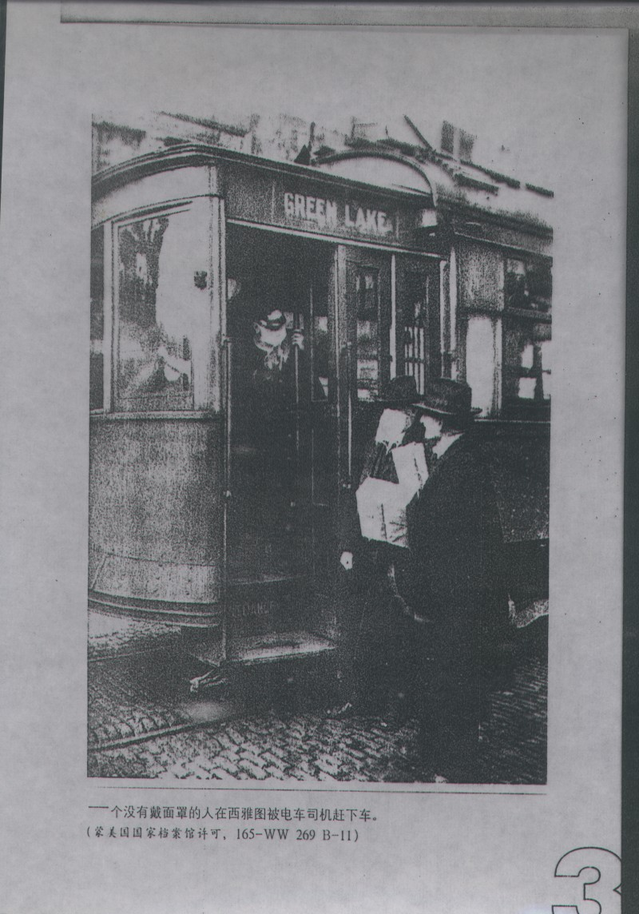
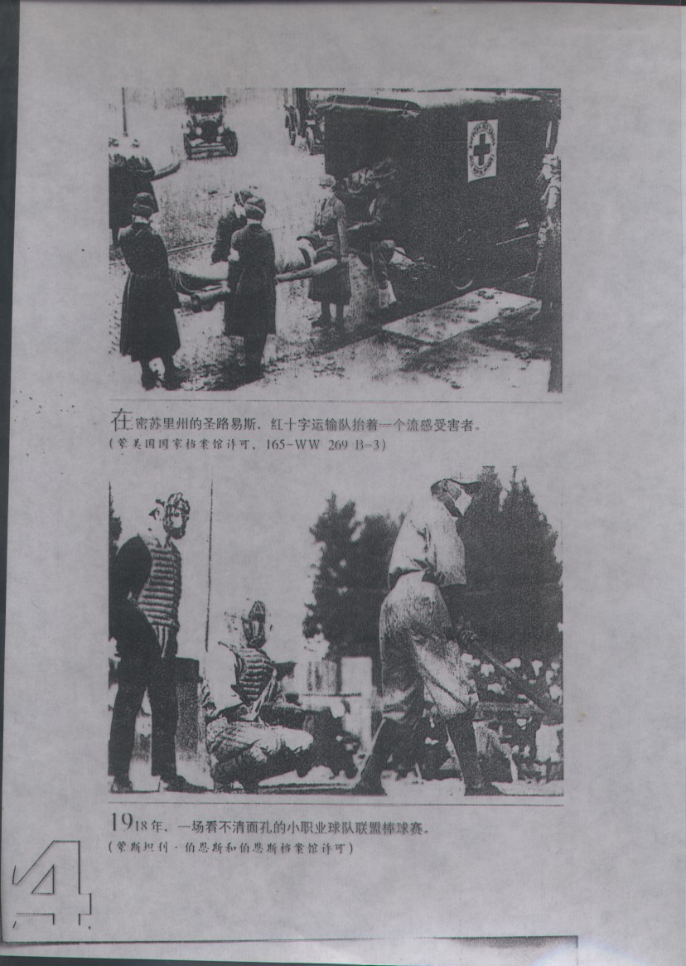
The big pandemic of 1918
1918年的流感大流行席卷全球，它的魔爪伸向了世上的几乎每一个家庭，全球人口的20%-40%被感染，2000多万人在这场灾难中丧身。

Slide 8
二十世纪公认的四次人类流感大流行
  1918 --- (H1N1)....................”Spanish Flu” Pandemic
  1957 --- (H2N2)...................."Asian" Flu pandemic
  1968 --- (H3N2)...................."Hong Kong" Flu pandemic
  1977 --- (H1N1) + (H3N2)..."Russian" Flu epidemic

Slide 9
第二次:1957-1959年流感大流行
• 由H2N2流感病毒引起;
• 首发地在我国贵州西部;
发病率特别高，有的国家达80%;
造成全世界近100万人死亡；
研究证实，这一亚型是人和禽流感病毒通过基因重配而来，其HA、NA、PB1三个基因片段来源于禽流感病毒。
•

Slide 10
第三次: 1968-1970年流感大流行
H3N2流感病毒引起；
首发地在香港;
发病率30%，全球大约75万人死亡。
• 。
研究表明，这一亚型也是人和禽流感病毒通过基因重配而来，其HA和PB1基因来源于禽流感病毒。

Slide 11
第四次:1977年流感大流行
由H1N1流感病毒引起；
首发地我国东北地区；
发病以20岁以下的中小学生为主
此次的毒株与1950年出现H1N1毒株几乎完全类似，与禽流感没有直接关联。
•

Slide 12
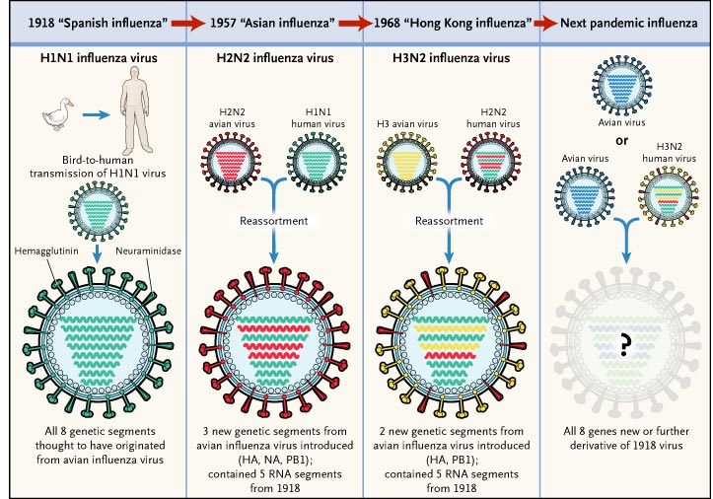

Slide 13
一、生物学性状

Slide 14
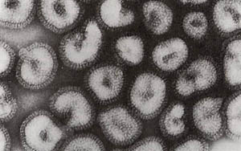
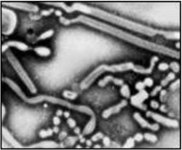
1.形态与结构
病毒颗粒呈球形,直径80-120nm.
新分离株丝状多于球形。
流感病毒电镜图

Slide 15
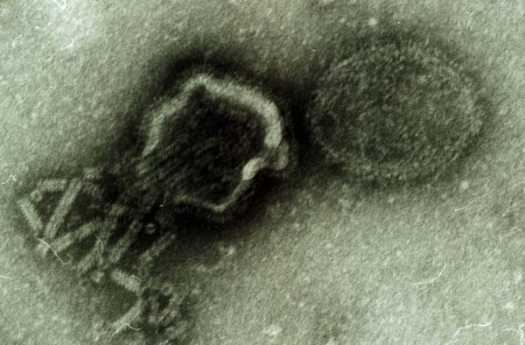
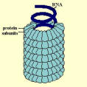
envelope
Nucleocapsid
核衣壳呈螺旋对称,有包膜.
HA and NA spikes in envelope
流感病毒电镜图

Slide 16
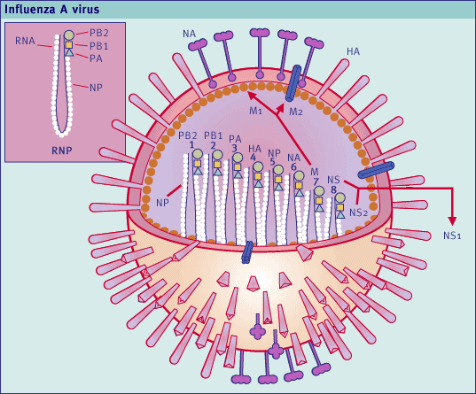
A型流感病毒结构示意图

Slide 17
核蛋白（NP）：即衣壳蛋白，抗原性稳定，具型 特异性
核糖核蛋白（RNP） （ribonucleoprotein）
核心
(core)
RNA：单负链， 8个节段(A和B型病毒)
RNA多聚酶（PA、PB1、PB2）
与病毒复制转录相关酶

Slide 18
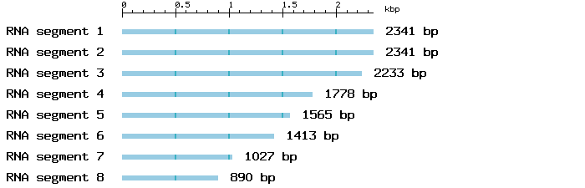

Segment No.
Protein encoded
PB2
PB1
PA
HA （血凝素）
NP （核蛋白）
NA （神经氨酸酶）
M1 and M2（基质蛋白）
NS1 and NS2（非结构蛋白）
RdRp
甲型流感病毒RNA节段

Slide 19
M1—与包膜厚度、硬度相关
内层：基质蛋白M 抗原性稳定，具型特异性
包膜
(envelope)
M2—膜蛋白，参与病毒复制中膜融合
外层：脂质双层，其表面嵌有两种糖蛋白刺突(HA:NA=5:1)，抗原性不稳定,易变异，是分亚型的依据

Slide 20
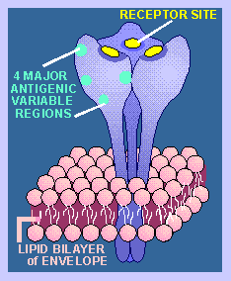
HA (hemagglutinin, 血凝素）：为三聚体。
具有凝集多种动物红细胞的特性，故名；
带有受体结合位点，与宿主细胞膜上寡聚糖末端的唾液酸受体结合，介导病毒的吸附和穿入；
刺激机体产生中和抗体。

Slide 21
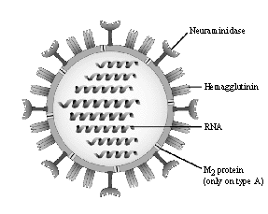
形态与结构
NA (neuraminidase, 神经氨酸酶）:四聚体，呈蘑菇状
破坏感染细胞表面的唾液酸受体，促进子代病毒的释放和扩散；
抗NA抗体能阻止子代病毒脱离受染细胞，从而降低病毒量。
（唾液酸是神经氨酸及其衍生物的总称。）

Slide 22
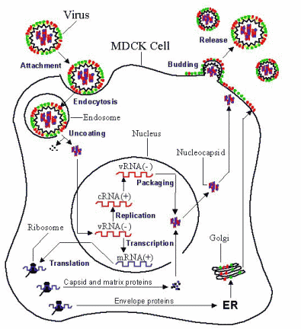
2. 流感病毒的复制

Slide 23
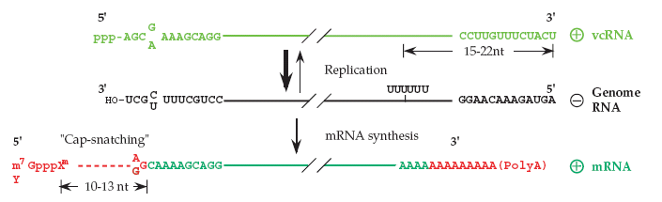
Relationship between genome RNAs, mRNAs, and vcRNAs of influenza virus. Synthesis of mRNAs in the cell nucleus requires a primer of 10–13 nucleotides derived from cellular pre-mRNAs by “cap-snatching,” and mRNAs terminate with a poly(A) tail. Those portions of the mRNA that are not complementary to the genome RNA are shown in red. In contrast, vcRNAs are exact complements of the genomic minus strands.

Slide 24
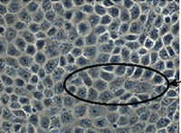

3. 病毒的培养
鸡胚培养
（羊膜腔、尿囊腔）
细胞培养：MDCK(犬肾细胞）等

Slide 25
4. 分型与命名
分型：
流感病毒可根据NP和M蛋白抗原性的不同，分为甲、乙、丙三型（或A、B、C三型）。

Slide 26
自然宿主
human
horse
抗原性易变，可引起流感大流行
Influenza virus A
pig
marine mammals
birds
Influenza virus B
Human
seal
引起局部流行
Influenza virus C
pig
human
症状轻，很少引起流行

Slide 27
分亚型：
甲型流感病毒可根据HA和NA抗原性不同，再区分为若干亚型；
禽类：H1—H17, N1—N9
人类：H1,H2,H3 和N1,N2
目前发现感染过人的禽流感病毒亚型有: H5N1、H5N2、H9N2、H7N7、H7N2、H7N3、H7N9、10N8、H5N6
乙型、丙型流感病毒尚未发现亚型。

Slide 28
病毒株命名：
根据WHO公布的流感病毒命名法，一个病毒株完整的命名应包括：
A/equine/Saskatoon/1/90(H3N8)
型别
type
亚型号
Serotype of
HA and NA
宿主名
species
分离年代
year
分离地点
location
病毒株序号
Isolate number
(如果宿主是人, 则省略.)
Notes:
马

Slide 29
5. 流感病毒抗原变异的两种形式：
1）、抗原漂移（antigenic drift):流感病毒基因组点突变导致HA或NA抗原性发生小幅度变异，属于量变，不产生新的亚型。引起流感的中小型流行。
A/Beijing/353/89(H3N2)
A/Beijing/32/92(H3N2)

Slide 30
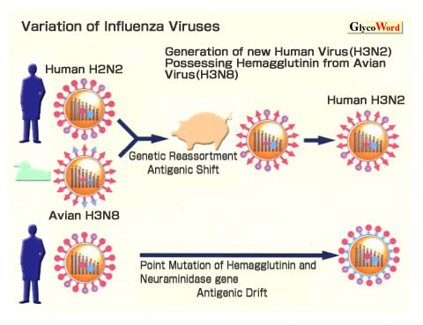
2、抗原转变（antigenic shift):A型流感病毒通常由于基因重配导致HA或NA抗原性发生重大改变，称为抗原转变。引发流感大流行。
流感病毒基因重配

Slide 31
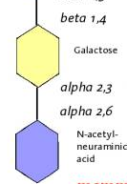
流感病毒的种间感染受到宿主细胞受体特异性的限制
禽
猪
人
receptor

Slide 32
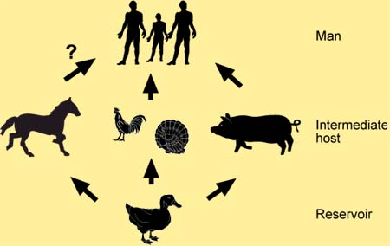
A型流感病毒自然宿主和种间传播

Slide 33
二、致病性和免疫性

Slide 34
流行性感冒（ Influenza ）
“流行性感冒”（ Influenza ）是英国人john huzxam在1743年创造的字，他依据意大利语中用来描述这个疾病起源的片语“un influenza di freddo”，即“寒冷的影响 ”。它主要发生在深秋、冬天和早春季节。

Slide 35

季节性流感的流行特征
在短期内突然发生，迅速蔓延，造成不同程度的流行；
有明显的季节性；
症状的轻重和流行株的种类、年龄和机体免疫状态有关；
婴幼儿、老人、支气管哮喘及伴心肺疾病等患者易并发症而导致死。常见的并发症有中耳炎、肺炎、心肌炎和脑炎。

Slide 36
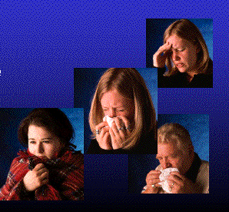
流感的临床症状
典型症状：
高热
头痛
肌肉酸痛
乏力
其它：
干咳
流涕
鼻塞……

Slide 37
Signs and symptoms of Avian Influenza in Humans
The reported signs and symptoms of avian influenza in humans have ranged from eye infections (conjunctivitis) to influenza-like illness symptoms (e.g., fever, cough, sore throat, muscle aches) to severe respiratory illness (e.g. pneumonia, acute respiratory distress, viral pneumonia) sometimes accompanied by nausea, diarrhea, vomiting and neurologic changes.

Slide 38
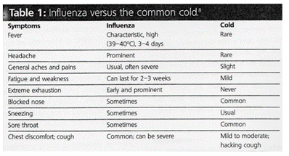

Slide 39
免疫性：
病后对同一病毒株有牢固的免疫力.
体液免疫: anti-HA Ab---中和病毒
anti-NA Ab---限制病毒扩散
细胞免疫:
对同亚型漂变株有短暂的免疫力, 对新亚型无免疫力.

Slide 40
三、微生物学检查

Slide 41
1 、分离鉴定：
咽漱液 鸡胚羊膜腔
(+ 双抗)
鼻咽拭子 MDCK
(9-11d龄)
病毒液+ RBC
血凝

Slide 42
2、检测核酸：
RT-PCR : virus typing and subtyping
Nucleotide sequencing: genetic characterisation
3、检测病毒抗原:
Immunofluorescence (IF): virus typing and subtyping
Haemagglutination inhibition (HI): virus subtyping
4、血清学鉴定:（恢复期抗体效价4倍升高）
Complement fixation(CF): virus typing
Haemagglutination inhibition (HI): virus subtyping
Neutralization test (NT) : measure protection

Slide 43
四、流感的防治

Slide 44
流感的预防
流感灭活疫苗：绝大多数国家使用
全病毒灭活疫苗
裂解疫苗
亚单位疫苗
免疫原性 副作用

Slide 45

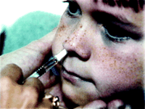
流感减毒活疫苗：仅在俄罗斯和美国使用（5-49岁）
First Nasal Mist Flu Vaccine Approved
FDA today approved FluMist, an influenza vaccine that is the first nasally administered vaccine to be marketed in the United States. It is also the first live virus influenza vaccine approved in the U.S.
June 17, 2003

Slide 46
现行流感疫苗是三价疫苗： A/H1N1
A/H3N2
B型病毒
WHO每年2月举行专门会议，决定当年秋季将使用的疫苗成分。2014-2015 WHO推荐的疫苗株：
A/California/7/2009(H1N1)-like
A/Texas/50/2012(H3N2)-like
B/Massachusetts/2/2012(Yamagata)-like

Slide 47
建议优先接种人群
孕妇：孕妇在妊娠任何阶段均应接种
6月龄以下婴儿的家庭成员和看护人员
6月龄以上婴幼儿 、儿童
60岁及以上老年人
特定慢性病患者：心血管疾病（单纯高血压除外）、慢性呼吸系统疾病、肝肾功能不全、血液病、神经系统疾病、神经肌肉功能障碍、代谢性疾病（包括糖尿病）等慢性病患者、患有免疫抑制疾病或免疫功能低下者
医务人员

Slide 48
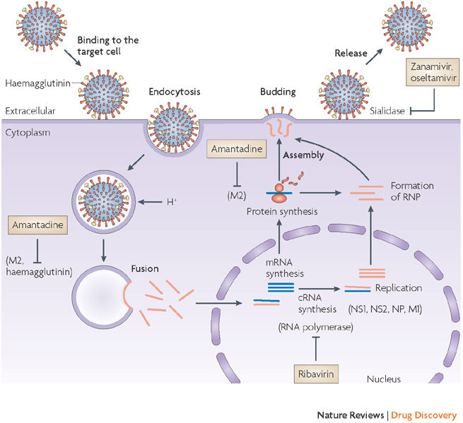
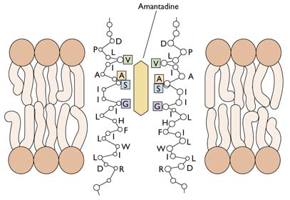
流感药物治疗
对症治疗: 解热、镇痛及止咳等
抗病毒治疗:
M2蛋白通道阻滞剂-----金刚烷胺（针对A型流感）
NA抑制剂----Tamiflu (达菲)……
核苷类似物---利巴韦林

Slide 49
Influenza
“unchanging disease due to
a changing agent”

Slide 50
第二节 副粘病毒

Slide 51
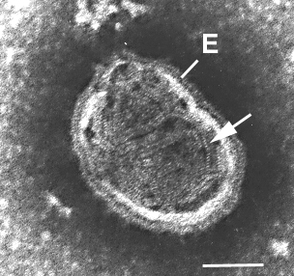
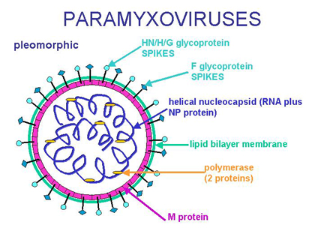
副粘病毒的特点
1.形态类似正粘病毒但较正粘病毒大（150-300nm）
2.单负链RNA但不分节段（在细胞质复制）
3.抗原性稳定
4.刺突两种
H/HN/G-病毒吸附蛋白
F：介导病毒包膜与质膜融合（具溶血和细胞融合功能）
5.鸡胚多生长不良，细胞培养多有明显CPE。

Slide 52
常见的人类副粘病毒
麻疹病毒
腮腺炎病毒
呼吸道合胞病毒
副流感病毒
是否产生病毒血症？
有哪些特征性的病症？
感染后免疫力是否持久？
如何预防？

Slide 53
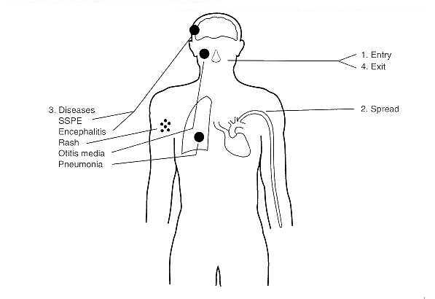
麻疹病毒的致病性

Slide 54
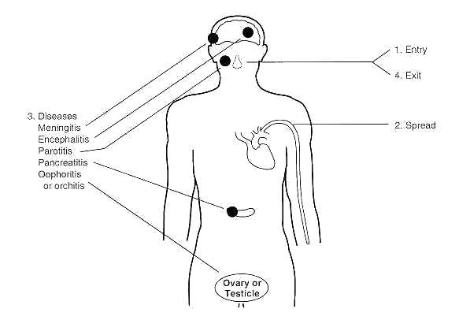
腮腺炎病毒的致病性

Slide 55
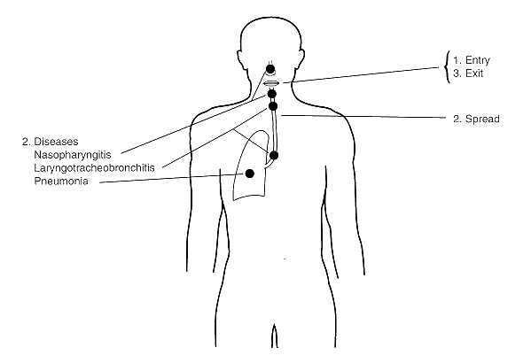
估计每年住院婴幼儿毛细支气管炎的40 %～50 %和肺炎的25 %是由RSV 感染所致。
呼吸道合胞病毒的致病性

Slide 56
婴幼儿严重下呼吸道感染的病因,发病率仅次于呼吸道合胞病毒感染.
副流感病毒的致病性

Slide 57
第三节
其它呼吸道感染病毒

Slide 58
冠状病毒和SARS冠状病毒
Coronavirus
属冠状病毒科冠状病毒属
自然宿主包括
Mammals (human, cattle, pigs, rodents, cats, dogs) and birds
冠状病毒—普通感冒 (20-25%)
SARS冠状病毒—SARS
感染人的

Slide 59
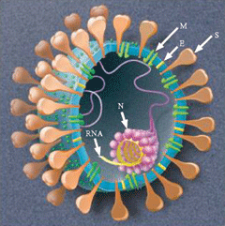
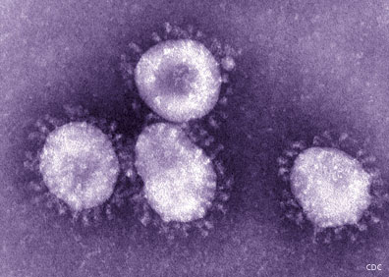
一、冠状病毒
病毒呈球形， 80-160nm
单+RNA，不分节段，27-30kb. 核衣壳呈螺旋对称，有包膜，刺突放射排列呈冠状（日冕状）

Slide 60
引起普通感冒的主要病原体(多在冬春季)
(主要症状:流涕和身体不适)
少数引起胃肠炎
病后免疫力不强，可再感染
No cure and no vaccine ！

Slide 61
二、SARS冠状病毒
----2002年11月在我国广东省部分地区悄然出现。在经历了两个多月的始发期后, 扩散到我国内地24个省、自治区、直辖市。在全球共波及亚洲、美洲、欧洲等32个国家和地区。
----自2003年1月以来，SARS疫情引起了众多中外科学家的关注。作为疫情的首发地，中国科学家将目光集中到寻找“新病原”。
----2003年3月17日，WHO建立了全球网络实验室，开始了SARS病原的联合攻关。4月16日WHO在日内瓦宣布，一种新的冠状病毒是SARS的病原，并将其命名为SARS冠状病毒。

Slide 62
----WHO 2003年8月7日公布的疫情:
-- 全球共报告SARS临床诊断病例8422例，死亡916例，发病波及32个国家和地区。主要分布于亚洲、欧洲、美洲等地区。亚洲发病的国家主要为中国（包括内地和台湾、香港、澳门地区）、新加坡等。
--中国内地总发病数达5327例，死亡349例。病例主要集中在北京、广东、山西、内蒙古、河北、天津等地。其中北京与广东共发病4033例，占全国总病例数的75.7％。

Slide 63
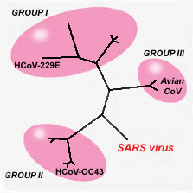
是一种新的冠状病毒，而并非已知冠状病毒的突变株.
根据RNA多聚酶基因得到的冠状病毒进化树

Slide 64
生物学性状
  形态结构与普通冠状病毒相似
  病毒核酸29.7kb,与普通冠状病毒仅有约60%同源性
  细胞培养 （Vero）— CPE
  动物宿主：中华菊头蝠
  从果子狸分离的病毒与SARS CoV的基因
  序列高度符合，推测果子狸可能为中间宿主
（而普通冠状病毒株大多难于体外培养）

Slide 65
致病性与免疫性
传染源：SARS患者
以显性感染为主，可能有隐性感染者，但少见.
传播途径：飞沫呼吸道
(不排除病人分泌物、粪便传播）
易感人群: 普遍易感, 青壮年为主.
(20-60岁80%)

Slide 66
所致疾病—严重急性呼吸综合征（severe acute respiratory syndrome, SARS）也称传染性非典型肺炎
  潜伏期：2-10天
  发病期：
    初期：发热、头痛、关节痛、干咳、气短、X片肺部阴影
    重症期：呼吸困难，低氧血症，肺渗出、多器官衰竭、死亡. 死亡率>10%（有基础病40-50%）
    恢复期：抗体产生， 症状减轻、消失

Slide 67
免疫力
  抗体中和作用
  细胞免疫
  持久免疫?

Slide 68
微生物学检查与防治
涉及活病毒的实验必须在P3实验室进行
病毒分离:
核酸检测及测序:
血清学检查:
防治
  严格隔离病人
  增强机体免疫力
  监测疫情
  氧疗、激素、抗病毒药物及抗生素治疗，恢复期血清治疗

Slide 69
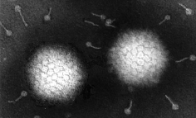
腺病毒 adenovirus
禽腺病毒属
腺病毒科
哺乳类腺病毒属
人类腺病毒(42个血清型)
一、生物学性状
球形无包膜DNA病毒，36kb.
20面体立体对称，12个五邻体有纤突(具血凝活性, 型特异性)，其余为六邻体.
细胞培养有明显CPE

Slide 70
二、致病性与免疫性
传播途径：呼吸道、消化道、眼结膜（15岁以下的儿童）
致病机制：在局部腺体及淋巴组织中增殖。
所致疾病—临床表现多样化
    呼吸道—咽炎、上感、腺病毒肺炎
    眼部— 滤泡性结膜炎、角膜结膜炎（游泳、浴池）
    胃肠道—胃肠炎、肠套叠
    其它—出血性膀胱炎、宫颈炎、尿道炎等
病后对同型免疫力持久，目前尚无有效药物

Slide 71
风疹病毒 rubella virus
-----风疹(德国麻疹)的病原体，是人类最重要、最常见的导致先天性畸形病毒之一

Slide 72
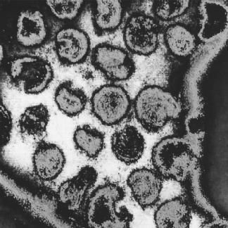
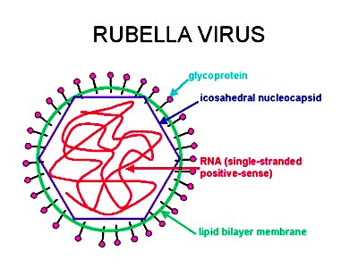
属披膜病毒科
球形，50-70nm. 有包膜,刺突能凝集红细胞
20面体对称，单正链RNA，9.7kb.
只有1个血清型
病毒可在多种细胞内增殖, 如人羊膜细胞,兔肾细胞,非洲绿猴肾细胞等, 有或无CPE(出现较慢).

Slide 73
水平感染 — 呼吸道传播，儿童易感
表现—低热、周身淋巴结肿大，全身浅红色斑丘疹，病情轻，无并发症。自然感染后可获得持久免疫力。
垂直感染
  流产、死胎、出生后死亡
  先天性风疹综合征（CRS）
是人类最重要、最常见的致畸病毒之一!
先心病
白内障 三大主症
耳聋

Slide 74
补充：ToRCH检测
ToRCH是目前世界上公认的具有致病致畸作用的一组病原微生物
T：即Toxoplasma（弓形虫）
R：即Rubella virus（风疹病毒）
C：即Cytomegalovirus（巨细胞病毒）
H：即Herpes simplex virusⅠ、Ⅱ（单纯疱疹病毒Ⅰ型和Ⅱ型）
O：即其它（others）病原体，如梅毒螺旋体，人细小病毒等。
是孕期常规筛查项目

Slide 75
诊断及预防
  检查育龄妇女IgG抗体
  对阴性者可给予风疹疫苗预防接种，接种3个月(或半年)后IgG抗体阳转者方能怀孕
  孕妇风疹诊断
  IgM、绒毛膜风疹抗原及核酸检测
  阳性则妊娠初3-4个月内宜终止妊娠
  疫苗接种
  减毒活疫苗, 保护期7-10年
  育龄妇女和少女

Slide 76
鼻病毒 rhinovirus
属小RNA病毒科，不耐酸（pH3时可被灭活）（与肠道病毒区别）
114个血清型
引起普通感冒(50%上感)
免疫力不牢固

